Slide 3
শিক্ষকের পরিচয়
শুকুরজান-জিন্নত আলী আদর্শ উচ্চ বিদ্যালয়।
সাভার , ঢাকা
মোছাঃ বুলবুলি খাতুন
সহকারী শিক্ষক (ভৌত বিজ্ঞান) এম.এস.সি (রসায়ন) এম.এড (কারিকুলাম)
মেইল- bulbuli108404@gmail.com

Slide 4
পাঠ্য বিষয় পরিচয়
শ্রেনিঃ 8ম
বিষয়ঃ বিজ্ঞান
অধ্যায়ঃ ৯ম (বর্তনী ও চলবিদ্যুৎ)

Slide 5
ছবিগুলো লক্ষ্য কর
ছবিগুলোর উপকরণ গুলোর নাম কি কি

Slide 6
আজকের পাঠ
অ্যামিটার,ভোল্টামিটার,ফিউজ

Slide 7
শিখনফল
১
সমান্তরাল সংযোগ বর্তনী বা প্যারালাল সংযোগ বর্তনী ব্যাখ্যা করতে পারবে ।
২
তড়িৎ প্রবাহ এবং বিভব পার্থক্য পরিমাপে অ্যা মিটার ভোল্টামিটার ও গ্যালভানোমিটারের সঠিক ব্যবহার করতে পারবে ।
শিখনফল
৩
ফিউজ কী তা জেনে এর সঠিক ব্যবহার করতে পারবে ।
৪
তড়িতের কার্যকর ব্যবহার এবং অপচয়রোধে নিজে সচেতন হবে এবং অন্যকে সচেতন করতে পারবে ।

Slide 8
সমান্তরাল বর্তনী
কোনো বর্তনীতে দুই বা ততোধিক রোধ , তড়িৎ উপকরণ বা যন্ত্র যদি এমনভাবে সংযুক্ত থাকে যে সব কয়টির এক প্রান্ত একটি সাধারণ বিন্দুতে এবং অপর প্রান্তগুলো অপর একটি সাধারণ বিন্দুতে সংযুক্ত হয় তবে সেই সংযোগকে সমান্তরাল সংযোগ বলে । সমান্তরাল সংযোগে প্রত্যেকটির মধ্য দিয়ে ভিন্ন ভিন্ন তড়িৎ প্রবাহ চলে কিন্তু প্রত্যেকটির দুই সাধারণ বিন্দুর বিভব পার্থক্য একই থাকে ।

Slide 9
সমান্তরাল বর্তনী
চিত্রে রোধ R1 ও R2 এবং ভোল্টামিটার V পরস্পরের সাথে সমান্তরালভাবে সংযুক্ত করা হয়েছে । কোনো রোধকের দুই প্রান্তের বিভব পার্থক্য পরিমাপের জন্য ভোল্টামিটার ব্যবহ্রত হয় এবং এ কারণে একে রোধকের দুই প্রান্তের সাথে সমান্তরালে যুক্ত করতে হয় । ভোল্টামিটারে প্রান্তকে অব্যশই কোষের ধনাত্ম প্রান্তের সাথে যুক্ত করতে হয় , অন্যথায় যন্ত্রটি নষ্ট হয়ে যেতে পারে ।
ভোল্ট মিটার
V
R1
বাল্প
R2
বাল্প
কোষ
K

Slide 10
অ্যামিটার
অ্যামিটার একটি বৈদ্যুতিক যন্ত্র । এর সাহায্যে বর্তনীর তড়িৎ প্রবাহ সরাসরি অ্যাম্পিয়ার এককে পরিমাপ করা যায় । অ্যামিটারকে বর্তনীর সাথে শ্রেণি সংযোগে যুক্ত করতে হয় । এই যন্ত্রে একটি গ্যালভানোমিটার থাকে । গ্যালভানোমিটার হচ্ছে সেই যন্ত্র যার সাহায্যে বর্তনীতে তড়িৎ প্রবাহের অস্তিত্ব ও পরিমাণ নির্ণয় করা যায় । এই গ্যালভানোমিটারে বিক্ষেপ নির্ণয়ের জন্য একটি সূচক বা কাঁটা লাগানো থাকে । সূচকটি অ্যাম্পিয়ার , মিলি অ্যাম্পিয়ার বা মাইক্রো অ্যাম্পিয়ার এককে দাগকাটা একটি স্কেলের উপর ঘুরতে পারে । বিদ্যুৎ কোষের মতো অ্যামিটারে দুটি সংযোগ প্রান্ত থাকে , একটি ধনাত্মক প্রান্ত একটি ঋনাত্মক প্রান্ত । সাধারণত ধনাত্মক প্রান্ত লাল এবং ঋনাত্মক প্রান্ত কালো রঙের হয় । বর্তনীতে অ্যামিটারকে প্রকাশ করা হয় ।
+
V
-

Slide 11
অ্যামিটার

Slide 12
ভোল্টমিটার
যে যন্ত্রের সাহায্যে বর্তনীর যেকোনো দুই বিন্দুর মধ্যকার বিভব পার্থক্য সরাসরি ভোল্ট এককে পরিমাপ করা যায় তাকে ভোল্টমিটার বলে । বর্তনীর যে দুই বিন্দুর বিভব পার্থক্য পরিমাপ করতে হবে ভোল্টামিটারকে সেই দুই বিন্দুর সাথে সমান্তরালে সংযুক্ত করতে হবে । এই যন্ত্রে একটি গ্যালভানোমিটার থাকে । এর বিক্ষেপ নির্ণয়ের জন্য একটি সূচক বা কাঁটা লাগানো থাকে । সূচকটি ভোল্ট এককে দাগাঙ্কিত একটি স্কেলের উপর ঘুরতে পারে । বিদ্যুৎ কোষ বা অ্যামিটারের মতো ভোল্টামিটারেও দুটি সংযোগ প্রান্ত থাকে , একটি ধনাত্মক প্রান্ত ও একটি ঋনাত্মক প্রান্ত । সাধারণত ধনাত্মক প্রান্ত লাল এবং ঋনাত্মক প্রান্ত কালো রঙের হয় । বর্তনীতে অ্যামিটারকে প্রকাশ করা হয় ।
+
V
-

Slide 13
ফিউজ
আমরা দৈনন্দিন জীবনে যেসব যন্ত্রপাতি ব্যবহার করি সেগুলোর মধ্য দিয়ে একটি নির্দিষ্ট মাত্রার চেয়ে বেশি তড়িৎ প্রবাহিত হলে তা নষ্ট হয়ে যায় । বাড়ির তড়িৎ বর্তনীতে কোনো কারণে অতিরিক্ত তড়িৎ প্রবাহিত হলে অনেক সময় তার থেকে বাড়িতে আগুন পর্যন্ত লেগে যেতে পারে । এ ধরনের বৈদ্যুতিক দুর্ঘটানা এড়াবার জন্য বর্তনীতে এক ধরনের বিশেষ ব্যবস্থা নেওয়া হয় । এই বিশেষ ব্যবস্থা হলো ফিউজ তার ব্যবহার করা । ফিউজ সাধারণত টিন ওসীসার একটি সংকর ধাতুর তৈরি ছোট সরু তার । এটি একটি চিনামাটির কাঠামোর উপর দিয়ে আটকানো থাকে । তারটি সরু ও গলনাঙ্ক কম । এর মধ্য দিয়ে একটি নির্দিষ্ট মাত্রার অতিরিক্ত তড়িৎ প্রবাহিত হলে এটি অত্যন্ত উত্তপ্ত হয়ে গলে যায় । ফলে তড়িৎ বর্তনী বিচ্ছিন্ন হয়ে যায় । এভাবে তড়িৎ প্রবাহ বন্ধ করে দিয়ে ফিউজ যন্ত্রপাতিকে রক্ষা করে । বর্তনীতে ফিউজ সিরিজ সংযোগে যুক্ত করতে হয় ।

Slide 14
ফিউজ

Slide 15
ফিউজ
ফিউজ এর তারের মান বিভিন্ন হয়ে থাকে । সাধরণত আমরা ৫ অ্যাম্পিয়ার , ১৫ অ্যাম্পিয়ার , ৩০ অ্যাম্পিয়ার এবং ৬০ অ্যাম্পিয়ার এর ফিউজ এর তার ব্যবহার করে থাকি । ১০ অ্যাম্পিয়ার ফিউজ মানে এর মধ্য দিয়ে ১০ অ্যাম্পিয়ারের বেশি বিদ্যুৎ প্রবাহিত হলে এটি গলে যাবে । বিভিন্ন যন্ত্রপাতির জন্য বিভিন্ন মানের ফিউজ ব্যবহার করতে হয় । বাতি ,পাখা, টিভি ইত্যাদির জন্য ৫ অ্যাম্পিয়ার ফিউজ এবং ইলেকট্রিক কেটলি বা ইস্ত্রির জন্য ১৫ অ্যাম্পিয়ার ফিউজ ব্যবহার করতে হয় । বাড়ির মেইন ফিউজ ৩০ বা ৬০ অ্যাম্পিয়ার হয়ে থাকে ।

Slide 16
বিদ্যুৎ এর কার্যকর ব্যবহার ও অপচয় রোধে সচেনতা
আমাদের দেশে দিন দিন বিদ্যুতের চাহিদা বেড়েই চলছে । চাহিদা সাথে নানাবিধ পরিকল্পনা গ্রহন করেও চাহিদা অনুয়ায়ী বিদ্যুৎ দেওয়া সম্ভব হচ্ছে না । তার মধ্যে বাড়তি যোগ হচ্ছে জলবায়ু পরিবর্তন । যার প্রভাব পড়ছে বিদ্যুতের চাহিদার উপর । বাড়ছে অফিস , বাসা ,শপিং কমপ্লেক্স । শীতাতপ নিয়ন্তিত বড় বড় বিল্ডিং করার সাথে বাড়ছে লিফটের চাহিদা । চাহিদা বাড়ছে নির্মাণ কাজে বিদ্যুতের ব্যবহার করার প্রবণতা । এই সমস্যা থেকে বের হয়ে আসার জন্য সরকারের পাশাপাশি ব্যক্তি পর্যায়ে নানবিধ উদ্যোগ নেওয়া সম্ভব । বিদ্যুতের কার্যকর ব্যবহার করে এর অপচয় রোধ সকলকে সমভাবে এগিয়ে আসতে হবে । বিদ্যুৎ এর কার্যকর ব্যবহার ও অপচয় রোধে আমরা

Slide 17
বিদ্যুৎ এর কার্যকর ব্যবহার ও অপচয় রোধে সচেনতা
বাসায় বা অফিসে প্রয়োজন ব্যতীত লাইট ফ্যান বা এয়ারকুলার বন্ধ রাখার ব্যাপারে সচেতন থাকা ।
সাধারণ বাল্পের পরিবর্তে ফ্লোরোসেন্স বা এনার্জি সেভিং বাল্প ব্যবহার করতে হবে , এতে বিদ্যুৎ সাশ্রয় হয় ।
রান্নার কাজে বিদ্যুতের ব্যবহার পরিহার করতে হবে । প্রেসার কুকারে রান্না করলে ২৫% বিদ্যুৎ সাশ্রয় হয় ।
অপ্রয়োজনে এয়ারকুলারের ব্যবহার না করা নিশ্চিত করতে হবে ।
ফ্রিজ কেনার সময় প্রয়োজনীয় সাইজের কেনা উচিত । প্রয়োজনের চেয়ে বড় সাইজের ফ্রিজে বাড়তি বিদ্যুৎ লাগে ।
বড় বড় ফ্যাক্টরিগুলোতে নিজেদের জেনারেটরের মাধ্যমে বিদ্যুৎ উৎপাদন নিশ্চিত করা ।
সোলার বিদ্যুৎ ব্যবহারে স্বউদ্যোগী হওয়া ।

Slide 18
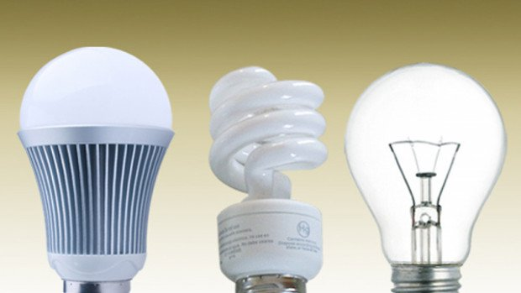
এনার্জি সেভিং বাল্প

Slide 19
দলীয় কাজ
ক গ্রুপ
সমান্তরাল বর্তনীর চিত্র অংকন কর ।
খ গ্রুপ
৫ ও ১০ অ্যাম্পিয়ার ফিউজ বলতে কি বোঝায় ।

Slide 20
মূল্যায়ন
১. সমান্তরাল বর্তনী কাকে বলে ?
২. গ্যালভানোমিটার কাকে বলে ?
৩. ফিউজ কাকে বলে ?
৪. ভোল্টামিটার কাকে বলে ?
৫. অ্যাম্পিয়ার ফিউজ বলতে কি বুঝায় ?

Slide 21
বাড়ির কাজ
১. শ্রেণি বর্তনী ও সমান্তরাল বর্তনীর মধ্যে কোনটি বেশি সুবিধাজনক আলোচনা কর ।
২. বিদ্যুতের কার্যকর ব্যবহার ও অপচয় রোধে আমরা কিভাবে কি কি কাজ কিরতে পারি ।

Slide 22
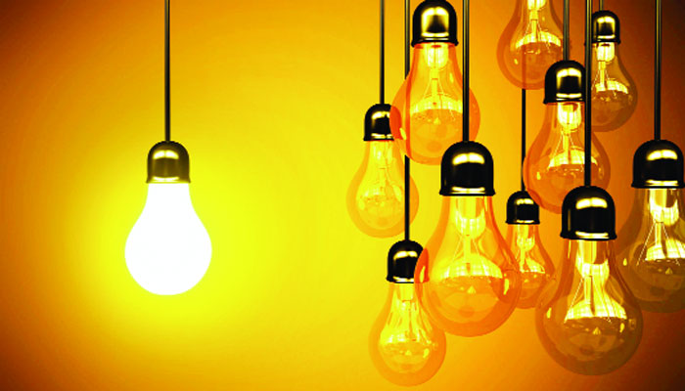
সবাইকে ধন্যবাদ

